Slide 1

«Научно-методическое обеспечение деятельности советника по воспитанию»
Акимова Лидия Викторовна
начальник центра, к.с.н, доцент
akimova_lv@kuro-mo.ru
Teл. +7 (499) 9403510 доб. 316

Slide 2

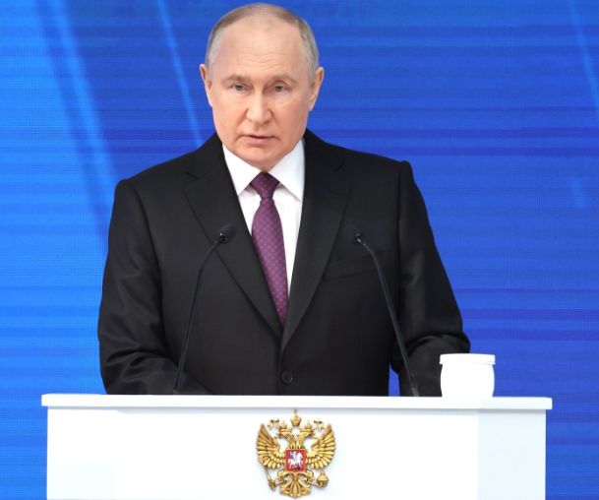
Государственная политика
В 2021 г. советники директора начали свою деятельность в рамках пилотного проекта в 10 субъектах РФ, с 2022 г. – еще в 35 регионах, а с 2023 года во всех российских школах введена должность советника директора по воспитанию.
Вступило в силу поручение Президента РФ Владимира Владимировича Путина, данное по итогам заседания наблюдательного совета АНО «Россия — страна возможностей».
Обновлен профессиональный стандарт «Специалист в области воспитания» с включением в него должности советника директора по воспитанию, а сама должность добавлена в номенклатуру должностей педагогических работников.

Slide 3
Сложности в педагогической практике
Неполное нормативное и методическое обеспечение деятельности советников по воспитанию на федеральном уровне и как следствие – отсутствие в ряде субъектов региональных методических рекомендаций по организации и методическому сопровождению их деятельности
Недостаточное понимание роли советника в воспитательной среде образовательных учреждений среди администрации и в педагогическом коллективе
Неполное соответствие функционала советника с требованиями профстандарта
Недостаточная скоординированность функционального взаимодействия советника с замом по ВР, с педагогом-психологом, с социальным педагогом
Советники имеют ряд профессиональных дефицитов по некоторым аспектам их деятельности, и в регионе наблюдается отсутствие четкой системы восполнения дефицитов
Таким образом, наблюдается отсутствие целостной системы нормативного, научно-методического и психолого-педагогического сопровождения деятельности советника по воспитанию.

Slide 4



Возможности образовательной среды Московской области для оказания методической поддержки советникам по воспитанию
ГБОУ ДО МО «Областной центр развития дополнительного образования и патриотического воспитания детей и молодежи»
Центр социально-педагогического сопровождения КУРО
Кафедры КУРО
Центр психолого-педагогической реабилитации, коррекции и образования «Ариадна»

Slide 5

ЦЕНТР
СОЦИАЛЬНО-ПЕДАГОГИЧЕСКОГО
СОПРОВОЖДЕНИЯ
КОНТАКТЫ
Москва, ул. Енисейская д.3 к.3, каб. 38
Тел.: +7 (499) 940-10-35, доб. 316
https://iroasoumo.ru/csps
СОТРУДНИКИ ЦЕНТРА:
ЧАТ в СФЕРУМЕ:
«Воспитание и профилактика»
Акимова Лидия Викторовна –
начальник центра
Скотников Вячеслав Викторович –
отдел педагогической рискологии
Полунин Сергей Владимирович –
отдел воспитания и социализации
Луева Мария Викторовна –
отдел координации работы
школьных служб медиации

